Slide 1
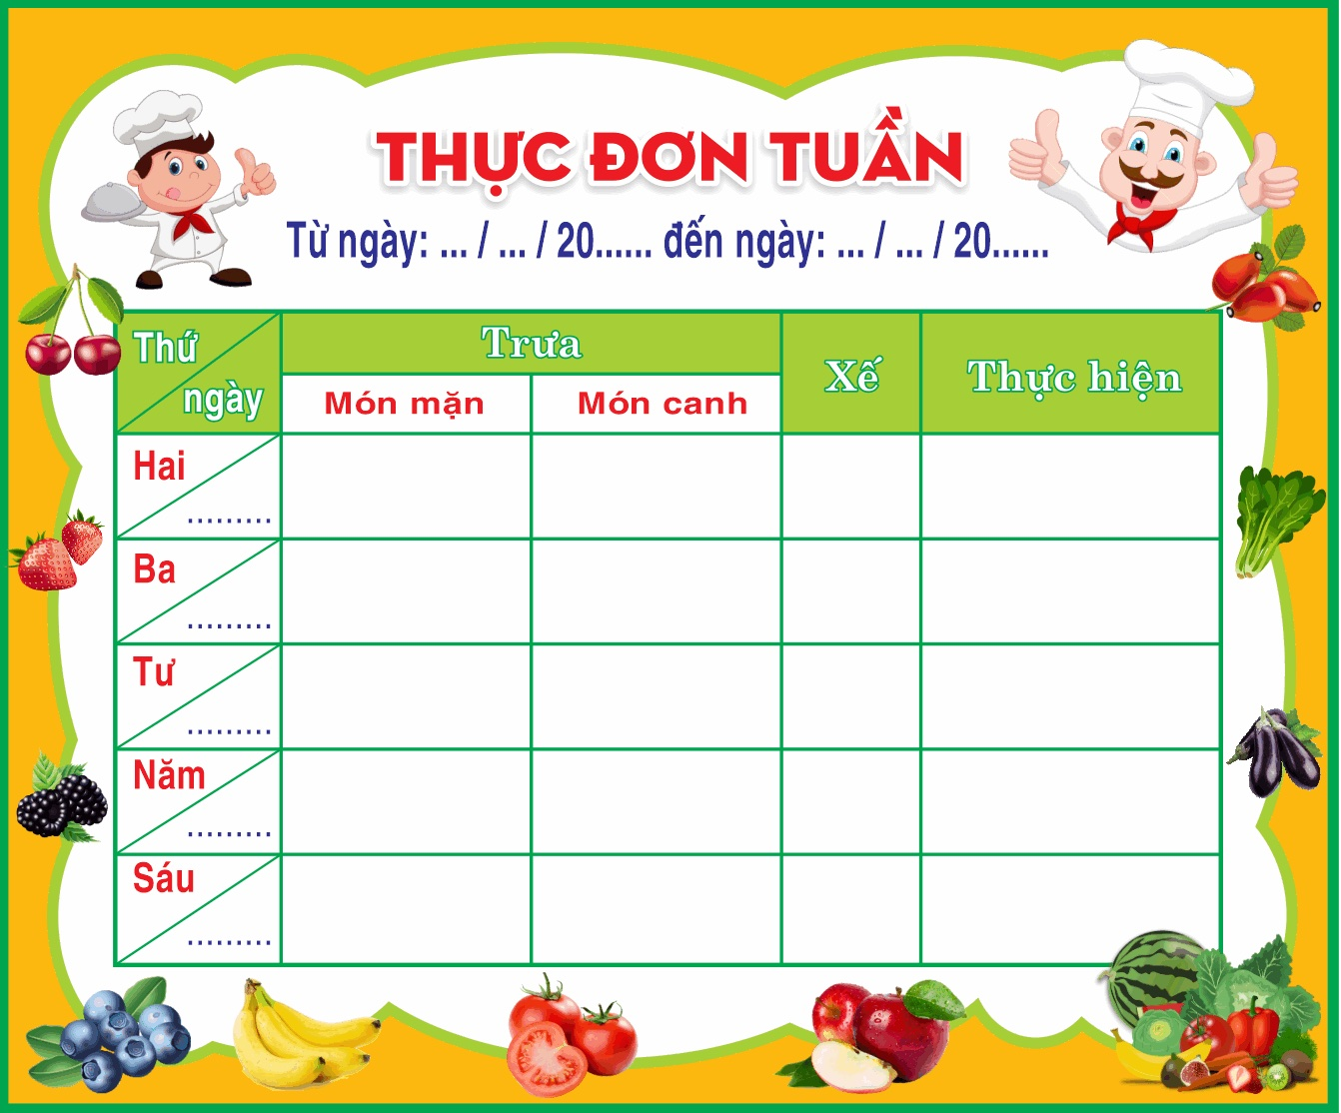
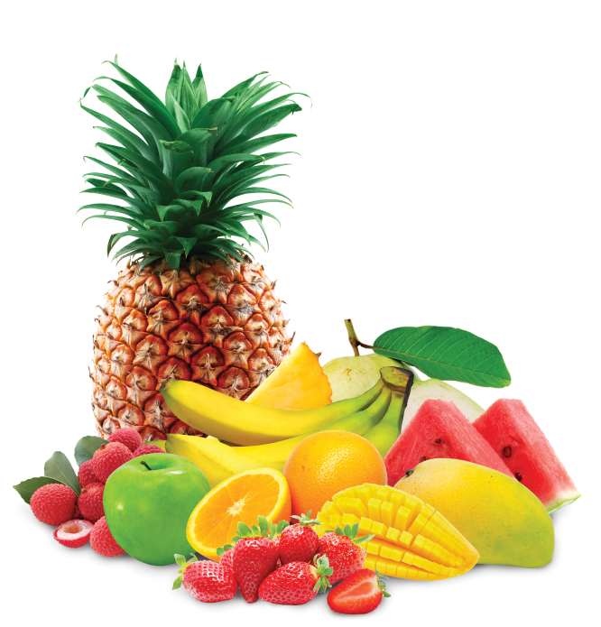
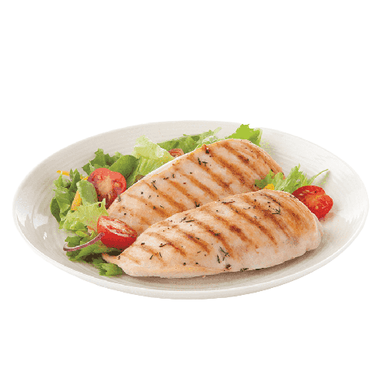
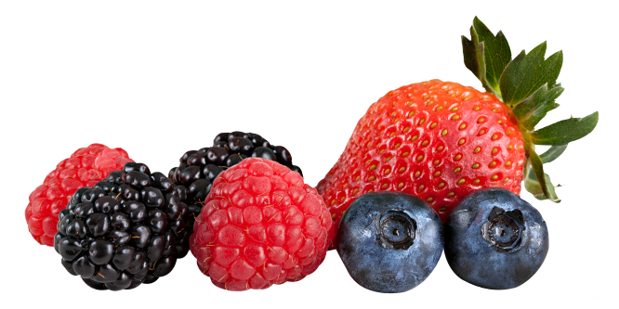
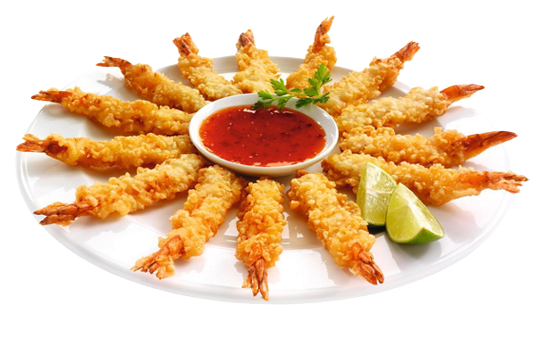
THỰC ĐƠN TUẦN 12 TRƯỜNG TRUNG HỌC CƠ SỞ NGUYỄN GIA THIỀU
Từ ngày 25/09/2023 đến ngày 29/09 /2023
Đơn giá 40.000 VNĐ bao gồm 01 bữa ăn trưa-Tráng miệng và thuế
(Thực đơn được xây dựng theo "Thực đơn cân bằng dinh dưỡng" được thực hiển bởi Bộ giáo dục và đào tạo và Viện Dinh Dưỡng Quốc Gia)
Tuần | Thứ | Món chính | Món mặn 1 | Món mặn 2 | Món xào | Món canh | Bữa phụ | Năng lượng bữa trưa (KCAL) | Đáp ứng nhu cầu hằng ngày 40-50 % | Tỉ Lệ (%) |  |  | Năng lượng bữa phụ (KCAL) | Đáp ứng % nhu cầu năng lượng/ngày
 |  |  |  |  |  |  |  |  |  | P | L | G
Tiêu Chuẩn |  |  |  |  |  |  |  |  | 40%-50% | 25.0-35.0 | 30.0-40.0 | 50.0-65.0
Tuần 12 18/11/ 2024 | Hai 18/11 | Cơm | Thịt chân giò hầm hạt sen nấm hương | Trứng cút sốt me | Giá đỗ ,miến xào thập cẩm | Canh bắp cải nấu thịt cà chua | Sữa fristi Cô gái Hà Lan | 884.2 | 45.4 | 34.6 | 37.2 | 56.4 | 88 | 7.5
 | Ba 19/11 | Cơm | Thịt gà sốt chua ngọt | Giò lụa hấp mắm tiêu | Củ quả xào hỗn hợp | Canh bí xanh nấu thịt gà | Bánh su kem Hữu nghị | 876.4 | 44.8 | 33.8 | 36.6 | 58.6 | 99 | 7,5
 | Tư 20/11 | Cơm | Tôm ,thịt rang cháy cạnh | Đậu rán sốt cốt dừa | Cải thảo xào ngũ sắc | Canh bí đỏ đỗ xanh hầm thịt | Dưa hấu | 862.6 | 42.8 | 30.0 | 35.2 | 55.8 | 78 | 7,5
 | Năm 21/11 | Cơm | Thịt bò nấu cà ri | Trứng cuộn | Su su cà rốt hấp mềm | Canh cải xanh nấu thịt | Sữa chua Phù Đổng | 870.8 | 43.4 | 32.6 | 35.8 | 57.8 | 100 | 7,5
 | Sáu 22/11 |  | Xôi gà Hải Nam | Tỏi gà chiên | Salat : Dưa chuột trộn giá |  | Sữa trái cây Kun | 854.8 | 41.6 | 30.0 | 34.2 | 54.6 | 88 | 7.5
 | Ghi chú : (1) Phần trăm năng lượng được tính trên tổng năng lương mỗi ngày
 | (2) Phần trăm Protein,Lipid,Glucid được tính trên tổng năng lượng của một bữa
 | (3) Tổng số loại nguyên liệu sử dụng trong thực đơn,không bao gồm gia vị
 | (4) Tổng lượng rau củ quả trong thực đơn,chưa bao gồm trái cây tráng miệng
 | (5) Tổng lượng muối từ các gia vị chứa muối sử dụng trong thực đơn

